Slide 1
实验18 模拟原型滤波器的设计

Slide 2
一、实验目的
(1)加深对模拟滤波器基本类型、特点和主要设计指标的了解。
(2)掌握模拟低通滤波器原型的设计方法。
(3)学习MATLAB语言有关模拟原型滤波器设计的子函数的使用方法。

Slide 3
二、实验涉及的MATLAB子函数
1.buttord
功能：确定巴特沃斯(Butterworth)滤波器的阶数和3 dB截止频率。
调用格式：
［n，wn］＝buttord(wp，ws，Rp，As)；计算巴特沃斯数字滤波器的阶数和3 dB截止频率。其中，0≤wp(或ws)≤1，其值为1时表示0.5Fs。Rp为通带最大衰减指标，As为阻带最小衰减指标。

Slide 4
［n，wn］＝buttord(wp，ws，Rp，As，′s′)；计算巴特沃斯模拟滤波器的阶数和3 dB截止频率。wp、ws可以是实际的频率值或角频率值，wn将取相同的量纲。Rp为通带最大衰减指标，As为阻带最小衰减指标。
当wp>ws时，为高通滤波器；当wp、ws为二元向量时，为带通或带阻滤波器，此时wn也为二元向量。

Slide 5
2.cheb1ord
功能：确定切比雪夫(Chebyshev)Ⅰ型滤波器的阶数和通带截止频率。
调用格式：
［n，wn］＝cheb1ord(wp，ws，Rp，As)；计算切比雪夫Ⅰ型数字滤波器的阶数和通带截止频率。其中，0≤wp(或ws)≤1，其值为1时表示0.5Fs。Rp为通带最大衰减指标，As为阻带最小衰减指标。

Slide 6
［n，wn］＝cheb₁ord(wp，ws，Rp，As，′s′)；计算切比雪夫Ⅰ型模拟滤波器的阶数和通带截止频率。wp、ws可以是实际的频率值或角频率值，wn将取相同的量纲。Rp为通带最大衰减指标，As为阻带最小衰减指标。
当wp>ws时，为高通滤波器；当wp、ws为二元向量时，则为带通或带阻滤波器，此时wn也为二元向量。

Slide 7
3.cheb2ord
功能：确定切比雪夫(Chebyshev)Ⅱ型滤波器的阶数和阻带截止频率。
调用格式：
［n，wn］＝cheb2ord(wp，ws，Rp，As)；计算切比雪夫Ⅱ型数字滤波器的阶数和阻带截止频率。其中，0≤wp(或ws)≤1，其值为1时表示0.5Fs。Rp为通带最大衰减指标，As为阻带最小衰减指标。

Slide 8
［n，wn］＝cheb2ord(wp，ws，Rp，As，′s′)；计算切比雪夫Ⅱ型模拟滤波器的阶数和阻带截止频率。wp、ws可以是实际的频率值或角频率值，wn将取相同的量纲。Rp为通带最大衰减指标，As为阻带最小衰减指标。
当wp>ws时，为高通滤波器；当wp、ws为二元向量时，为带通或带阻滤波器，此时wn也为二元向量。

Slide 9
4.ellipord
功能：确定椭圆(Ellipse)滤波器的阶数和通带截止频率。
调用格式：
［n，wn］＝ellipord(wp，ws，Rp，As)；计算椭圆数字滤波器的阶数和通带截止频率。其中，0≤wp(或ws)≤1，其值为1时表示0.5Fs。Rp为通带最大衰减指标，As为阻带最小衰减指标。

Slide 10
［n，wn］＝ellipord(wp，ws，Rp，As，′s′)；计算椭圆模拟滤波器的阶数和通带截止频率。wp、ws可以是实际的频率值或角频率值，wn将取相同的量纲。Rp为通带最大衰减指标，As为阻带最小衰减指标。
当wp>ws时，为高通滤波器；当wp、ws为二元向量时，为带通或带阻滤波器，此时wn也为二元向量。

Slide 11
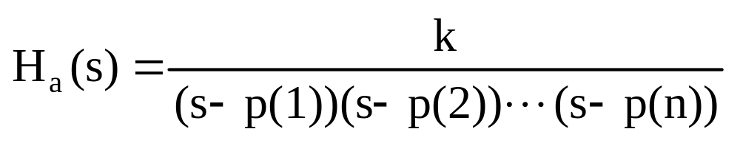
5.buttap
功能：巴特沃斯(Butterworth)模拟低通滤波器原型。
调用格式：
［z，p，k］＝buttap(n)；设计巴特沃斯模拟低通滤波器原型，其传递函数为
此时z为空阵。巴特沃斯滤波器由通带内最平坦、总体上单调的幅度特性来表征。

Slide 12
6.cheb1ap
功能：切比雪夫(Chebyshev)Ⅰ型模拟低通滤波器原型。
调用格式：
［z，p，k］＝cheb₁ap(n，Rp)；设计切比雪夫Ⅰ型模拟低通滤波器原型，其通带内的波纹系数为Rp分贝，传递函数为

Slide 13
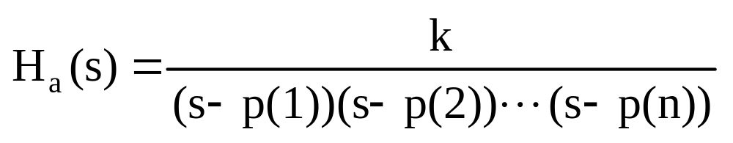
此时z为空阵。切比雪夫Ⅰ型滤波器为通带内等波纹、阻带内单调的滤波器，其极点均匀分布在左半平面的椭圆上。

Slide 14
7.cheb2ap
功能：切比雪夫(Chebyshev)Ⅱ型模拟低通滤波器原型。
调用格式：
［z，p，k］＝cheb₂ap(n，As)；设计切比雪夫Ⅱ型模拟低通滤波器原型，其阻带内的波纹系数小于As分贝，传递函数为

Slide 15
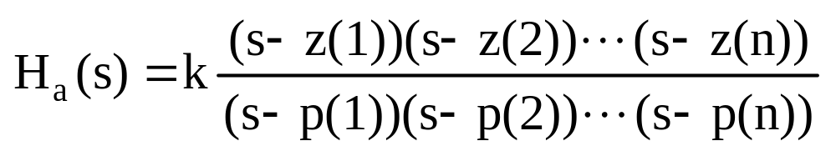
切比雪夫Ⅱ型滤波器为通带内单调、阻带内等波纹的滤波器，其极点位置为cheb1ap极点位置的倒数。

Slide 16
切比雪夫Ⅱ型滤波器为通带内单调、阻带内等波纹的滤波器，其极点位置为cheb1ap极点位置的倒数。

Slide 17
椭圆滤波器是通带和阻带内均为等波纹的滤波器，它具有比巴特沃斯和切比雪夫更陡的下降斜率，但会损失通带和阻带的波纹指标。

Slide 18
9.poly
功能：求某向量指定根所对应的特征多项式。
调用格式：
P＝poly()；求向量的特征多项式，产生多项式系数向量。
例如：降幂多项式P(x)＝a₁x^{n}＋a₂x^{n}－1＋…＋a_{n}x＋a_{n＋1}，其系数行向量表达式为
P＝［a₁ a₂ … a_{n} a_{n＋1}］

Slide 19
若要表示(x－λ₁)(x－λ₂)…(x－λ_{n})＝a₁x^{n}＋a₂x^{n－1}＋…＋a_{n}x＋a_{n＋1}，可建立λ＝［λ₁ λ₂ …λ_{n}］，再利用指令：P＝poly(λ)。多项式P是一个特征多项式，的元素被认为是多项式P的根。

Slide 20
10.poly2tr
功能：以习惯方式显示多项式。
调用格式：
Pa＝poly2str(a，′s′)；以习惯方式显示s的多项式。
例，输入程序：
A＝［123；456；789］；
PA＝poly(A)
PPA＝poly2str(PA，′s′)
得到：
PA＝ 1.0000－15.0000－18.0000－0.0000
PPA＝s^3－15s^2－18s－1.7111e－014

Slide 21
11.pzmap
功能：显示连续系统的零极点分布图。
调用格式： pzmap(b，a)；绘制由行向量b和a构成的系统函数确定的零极点分布图。 pzmap(p，z)；绘制由列向量z确定的零点、列向量p确定的极点构成的零极点分布图。

Slide 22
三、实验原理
1.模拟滤波器的基本知识
输入信号和输出信号均为连续时间信号，冲激响应也是连续的滤波器，称为模拟滤波器。
模拟滤波器从功能上可以分为低通、高通、带通、带阻以及全通滤波器。理想的幅度频率特性曲线如图18-1所示。

Slide 23
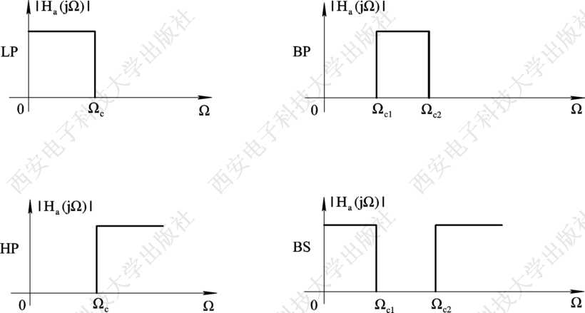
图18-1 理想模拟滤波器的幅频特性

Slide 24
实际使用中理想滤波器是不可实现的，必须设计一个因果可实现的滤波器去逼近。通常，通带和阻带都允许存在一定的误差容限，即通带不一定是完全水平的，阻带也不一定绝对衰减到0。在通带和阻带之间允许设置一定宽度的过渡带。

Slide 25
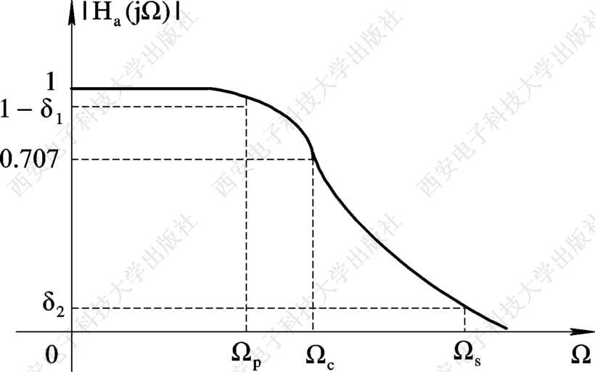
图18-2 实际低通滤波器幅频特性

Slide 26
以低通滤波器为例。图18-2为归一化的低通滤波器的幅频特性曲线。图中，Ω_{p}为通带截止频率，Ω_{c}为3 dB通带截止频率，Ω_{s}为阻带截止频率。在0≤Ω≤Ω_{p}的通带范围内，幅度要求在(1－δ₁)<|Ha(jΩ)|≤1范围内；在Ω≥Ω_{s}的阻带范围内，幅度要求|Ha(jΩ)|≤δ₂；从Ωp到Ωs的范围称为过渡带。通带和阻带内的允许衰减一般用 dB数表示，通带内允许的最大衰减用a_{p}(或R_{p})表示，阻带内允许的最小衰减用a_{s}(或A_{s})表示。通带与阻带的衰减a_{p}和a_{s}分别定义为：

Slide 27
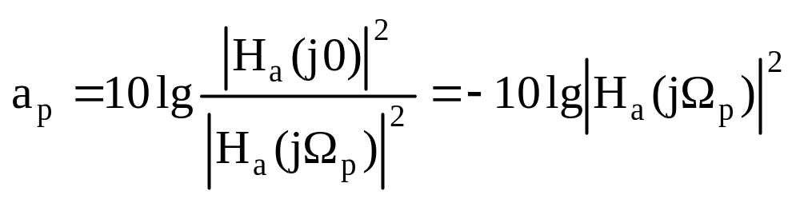
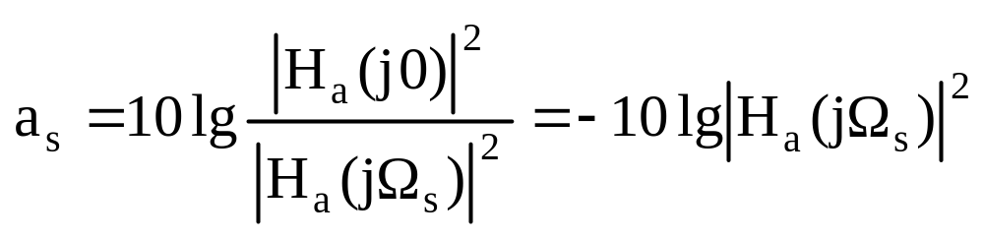
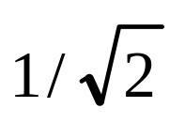
其中，|Ha(j0)|已被归一化为1。当|Ha(jΩ)|下降为
＝0.707时，对应的a_{p}＝－20lg(0.707)＝3 dB，即Ω＝Ω_{c}。其它常用的数据有：当a_{p}＝1 dB时，|Ha(jΩ)|＝0.8913；当|Ha(jΩ)|＝0.01时，a_{s}＝40 dB。

Slide 28
典型的模拟滤波器有巴特沃斯(Butterworth)滤波器、切比雪夫(Chebyshev)滤波器、椭圆(Ellipse)滤波器、贝塞尔(Bessel)滤波器等。每种典型滤波器都有其不同的特点。
由于IIR数字滤波器是在已知的低通模拟滤波器的基础上设计的，主要包括巴特沃斯低通滤波器、切比雪夫低通滤波器、椭圆低通滤波器，因此，我们把这些模拟低通滤波器称为滤波器原型。
这些不同类型的滤波器用人工运算的过程比较复杂，而使用MATLAB语言提供的子函数，则大大简化了复杂的计算过程，能够迅速地获得设计结果。

Slide 29
2.巴特沃斯滤波器原型的设计
巴特沃斯低通滤波器具有单调下降的幅频特性，通带和阻带幅频都比较平坦。
利用MATLAB提供的buttap可以进行巴特沃斯滤波器原型的设计，配合buttord的使用，可以进行模拟或数字巴特沃斯滤波器的设计。

Slide 30
例18-1 进行巴特沃斯滤波器原型的设计，获得任意阶数N的系统传递函数公式。
解 巴特沃斯模拟滤波器原型的通用程序如下： n＝input(′N＝′)； %由使用者输入滤波器阶数N
%计算n阶模拟低通原型，得到左半平面零极点
［z0，p0，k0］＝buttap(n)；%由滤波器阶数N求模拟滤波器原型 b0＝k0*real(poly(z0))%求滤波器系数b0 a0＝real(poly(p0))%求滤波器系数a0 freqs(b0，a0)；%显示系统的频率特性

Slide 31
当程序运行后，要求使用者输入所需要计算的滤波器阶数N，然后将显示系统的频率特性曲线以及系统传递函数的系数b和a。
如果在b0和a0两句程序后面增加：
Pb＝poly2str(b0，′s′) %给出b0决定的关于s多项式
Pa＝poly2str(a0，′s′)%给出a0决定的关于s多项式
则可以计算出巴特沃斯滤波器多项式表，即Pb＝1，Pa如表18-1所列。

Slide 32
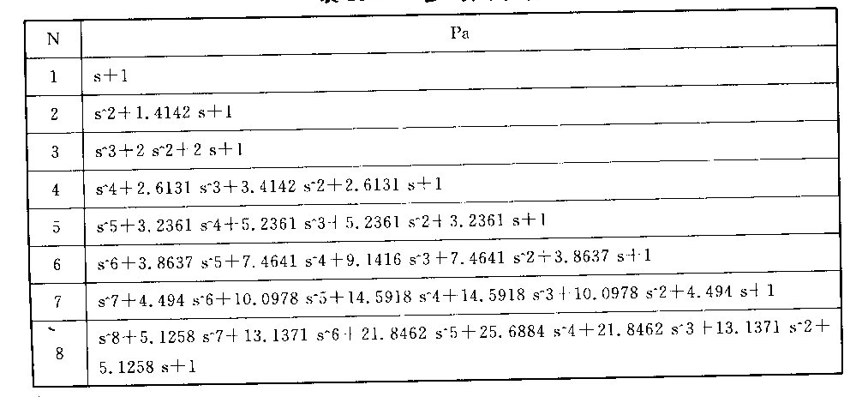
表18-1 多项式表

Slide 33
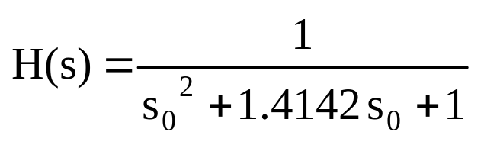
由上述程序及其结果可知，只需输入滤波器阶数N，就可由巴特沃斯滤波器原型的设计子函数buttap求出系统的零极点增益系数z0、p0、k0，由此可以再通过编写程序将其转换成任意系统结构形式。当转换成系统传递函数系数b和a后，可以获得常用的巴特沃斯滤波器多项式公式。注意：实际使用前，表18-1中的s应该用s₀替换。
当N＝2时，

Slide 34
将N＝1~8的所有幅频特性在同一图形窗上显示出来(如图18-3所示)，可以看出系统阶数N越低，曲线越平缓；系统阶数N越高，曲线越陡峭。

Slide 35
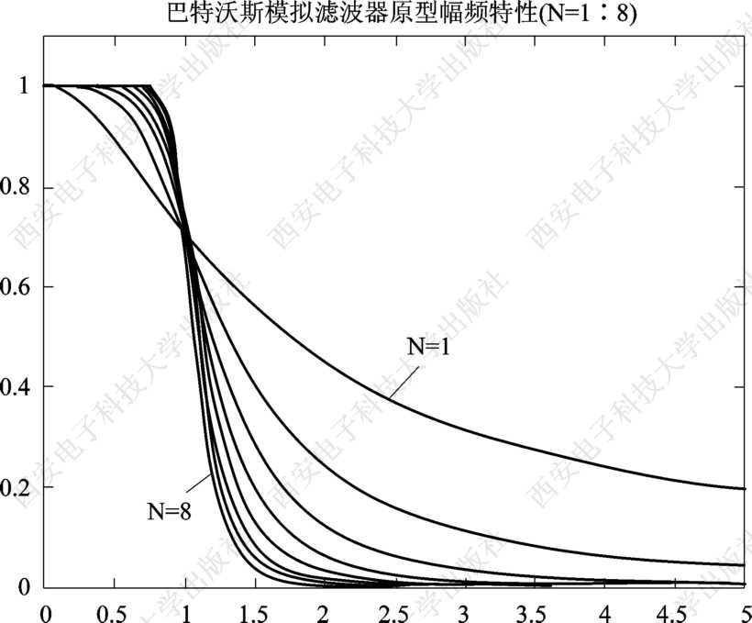
图18-3 巴特沃斯模拟滤波器原型的幅频特性

Slide 36
例18-2 通过模拟滤波器原型设计一个巴特沃斯模拟低通滤波器，要求通带截止频率f_{p}＝2 kHz，通带最大衰减R_{p}≤1 dB，阻带截止频率f_{s}＝5 kHz，阻带最小衰减A_{s}≥20 dB。
解 程序如下： fp＝2000；Omgp＝2*pi*fp； %输入滤波器的通带截 止频率 fs＝5000；Omgs＝2*pi*fs；%输入滤波器的阻带截止 频率
Rp＝1；As＝20；%输入滤波器的通阻带衰减指标

Slide 37
%计算实际滤波器的阶数和3 dB截止频率
［n，Omgc］＝buttord(Omgp，Omgs，Rp，As，′s′)；
%计算n阶模拟低通原型，得到左半平面零极点
［z0，p0，k0］＝buttap(n)；%由滤波器阶数n求模拟 滤波器原型 b0＝k0*real(poly(z0)) %求滤波器系数b0 a0＝real(poly(p0)) %求滤波器系数a0 freqs(b0，a0)； %求系统的频率特性

Slide 38
程序运行结果如下： n＝ 4
Omgc＝1.7689e＋004 z0＝［］ p0＝－0.3827＋0.9239i
－0.3827－0.9239i
－0.9239＋0.3827i
－0.9239－0.3827i k0＝1 b0＝1 a0＝1.0000 2.6131 3.4142 2.6131 1.0000
显示频率特性如图18-4所示。

Slide 39
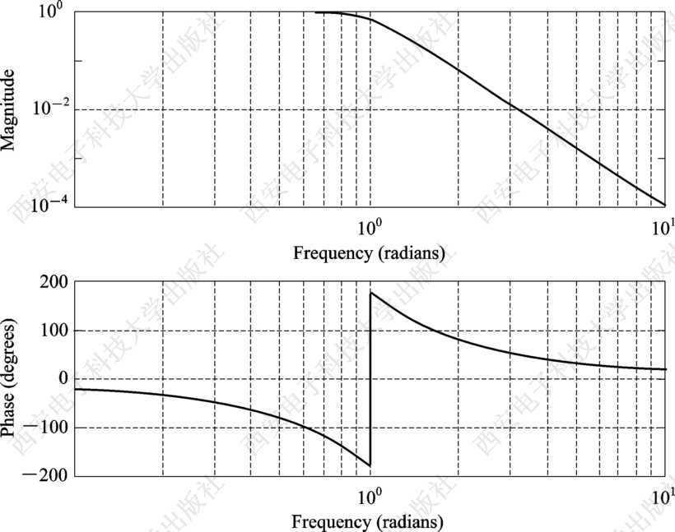
图18-4 例18-1巴特沃斯原型滤波器的幅频特性和相频特性

Slide 40
如果将freqs(b0，a0)改为：
［H，Omg］＝freqs(b0，a0)； %求系统的频率特性 subplot(2，1，1)，plot(Omg*Omgc/(2*pi)，abs(H))，grid axis(［0，6000，0，1.1］)； subplot(2，1，2)，plot(Omg*Omgc/(2*pi)，angle(H))，grid axis(［0，6000，－4，4］)；

Slide 41
再增加一段计算通阻带截止频率分贝值的程序：
Omgx0＝［Omgp，Omgs］/Omgc； %设置频率向量
Hx＝freqs(b0，a0，Omgx0)；%计算该两点的频率特性 dbHx＝－20*log10(abs(Hx)/max(abs(H))) %化为分贝值
观察系统的极点分布图，加2行程序： plot(p0*Omgc，′x′)；%显示系统极点分布图 axissquare，axisequal，gridon%使X、Y轴等比例显示
此时将显示dbHx数据，且显示横坐标以Hz为单位的幅频特性、相频特性和极点分布图，如图18-5所示。 dbHx＝0.2730 20.0000

Slide 42
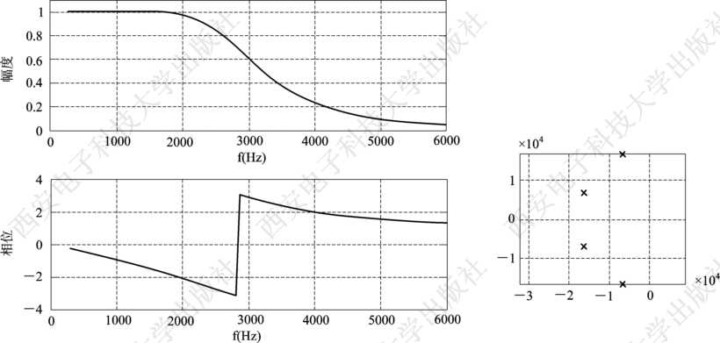
图18-5 以Hz为横轴的巴特沃斯滤波器的频率特性和零极点图

Slide 43
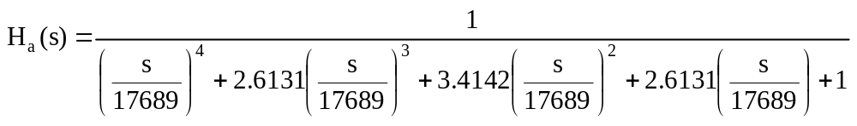
注意，该程序buttord输出的频率为3 dB截止频率，因此用Omgc标注。
由程序运行结果和频率特性曲线可知，该设计结果在通阻带截止频率处能满足R_{p}≤1 dB、A_{s}≥20 dB的设计指标要求，通带波动小，R_{p}仅0.273 dB。这个巴特沃斯低通滤波器的传递函数为

Slide 44
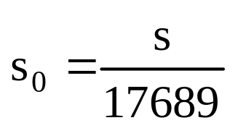
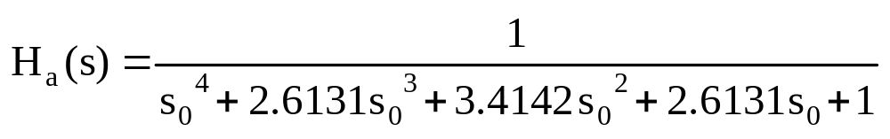
令 ，上式可以表示为

Slide 45
3.切比雪夫Ⅰ型滤波器原型的设计
切比雪夫Ⅰ型滤波器在通带内具有等波动的幅频响应。
利用MATLAB提供的cheb₁ap可以进行切比雪夫Ⅰ型滤波器原型的设计，配合cheb₁ord的使用，可以进行模拟或数字切比雪夫Ⅰ型滤波器的设计。

Slide 46
例18-3 进行切比雪夫Ⅰ型滤波器原型的设计，获得任意阶数N的系统传递函数公式。
解 切比雪夫Ⅰ型模拟滤波器原型的通用程序如下： n＝input(′N＝′)； %由使用者输入滤波器阶数N
Rp＝input(′Rp＝′)；%由使用者输入滤波器通带衰减指标
［z0，p0，k0］＝cheb₁ap(n，Rp)；%[ZK(]计算n阶模 拟低通原型，得到左半平面零极点 b0＝k0*real(poly(z0))；%求滤波器系数b0 a0＝real(poly(p0))；%求滤波器系数a0

Slide 47
freqs(b0，a0)；%求系统的频率特性
Pb＝poly2str(b0，′s′)%给出b0决定的关于s多项式
Pa＝poly2str(a0，′s′)%给出a0决定的关于s多项式
与巴特沃斯不同的是，切比雪夫Ⅰ型滤波器原型的设计除了要输入滤波器阶数N外，还要输入滤波器通带衰减指标Rp。由上述程序执行结果，可以直接写出切比雪夫Ⅰ型滤波器的传递函数公式。如N＝2，Rp＝1 dB，则程序执行结果为

Slide 48
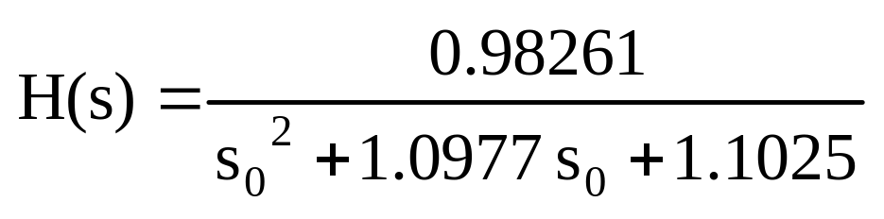
b0＝0.9826 a0＝1.0000 1.0977 1.1025
Pb＝0.98261
Pa＝s^2＋1.0977s＋1.1025
得传递函数公式为

Slide 49
将N＝1~5的所有切比雪夫Ⅰ型滤波器原型的幅频特性在同一图形窗上显示出来(如图18-6)，可以看出系统阶数N越低，过渡带曲线越平缓；系统阶数N越高，过渡带曲线越陡峭，在通带区间呈波动状态。

Slide 50
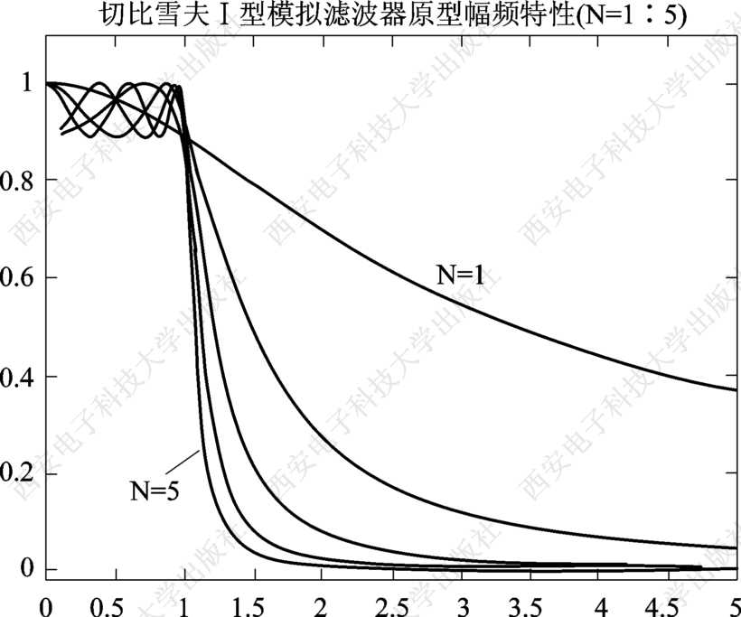
图18-6 切比雪夫Ⅰ型滤波器原型幅频特性

Slide 51
例18-4 设计一个切比雪夫Ⅰ型低通滤波器，技术指标要求同例18-2，即通带f_{p}＝2 kHz，R_{p}≤1 dB，阻带f_{s}＝5 kHz，A_{s}≥20 dB。
解 程序如下： fp＝2000；Omgp＝2*pi*fp %输入滤波器的通带截止 频率 fs＝5000；Omgs＝2*pi*fs%输入滤波器的阻带截止频率
Rp＝1；As＝20；%输入滤波器的通阻带衰减指标
%计算滤波器的阶数和通带截止频率

Slide 52
［n，Omgn］＝cheb₁ord(Omgp，Omgs，Rp，As，′s′)
%计算n阶模拟低通原型，得到左半平面零极点
［z0，p0，k0］＝cheb₁ap(n，Rp) b0＝k0*real(poly(z0))%求滤波器系数b0 a0＝real(poly(p0))%求滤波器系数a0 b₁＝［zeros(1，length(a0)－length(b0))，b0］；%将b0 左端补0，使其与a0等长
［sos，g］＝tf2sos(b₁，a0)%由直接型转换为级联型

Slide 53
［H，Omg］＝freqs(b0，a0)；%求系统的频率特性 dbH＝20*log10((abs(H)＋eps)/max(abs(H)))； %[ZK(] 求分贝值，加eps以避开0点 subplot(2，2，1)，plot(Omg*Omgn/(2*pi)，abs(H))，grid axis(［0，6000，0，1.1］)； ylabel(′幅度′)；xlabel(′f(Hz)′)； subplot(2，2，2)，plot(Omg*Omgn/(2*pi)，angle(H))，grid axis(［0，6000，－4，4］)；

Slide 54
ylabel(′相位′)；xlabel(′f(Hz)′)； subplot(2，2，3)，plot(Omg*Omgn/(2*pi)，dbH)，grid axis(［0，6000，－50，2］)； ylabel(′幅度( dB)′)；xlabel(′f(Hz)′)； subplot(2，2，4)，plot(p0*Omgn，′x′) %显示系统极点分布图 axissquare，axisequal，gridon %使X，Y轴等比例显示
Omgx0＝［Omgp，Omgs］/Omgn；%设置频率向量
Hx＝freqs(b0，a0，Omgx0)；%计算该两点的频率特性 dbHx＝－20*log10(abs(Hx)/max(abs(H))) %化为分贝值

Slide 55
程序运行结果如下：
Omgp＝ 1.2566e＋004
Omgs＝ 3.1416e＋004 n＝ 3
Omgn＝ 1.2566e＋004 z0＝ ［］ p0＝－0.2471＋0.9660i
－0.4942＋0.0000i
－0.2471－0.9660i k0＝ 0.4913 b0＝ 0.4913

Slide 56
a0＝ 1.0000 0.9883 1.2384 0.4913 sos＝ 0 1.0000 0 1.0000 0.4942 0
0 0 1.0000 1.0000 0.4942 0.9942 g＝ 0.4913 dbHx＝ 0.9996 28.9442
显示频率特性如图18-7所示。

Slide 57
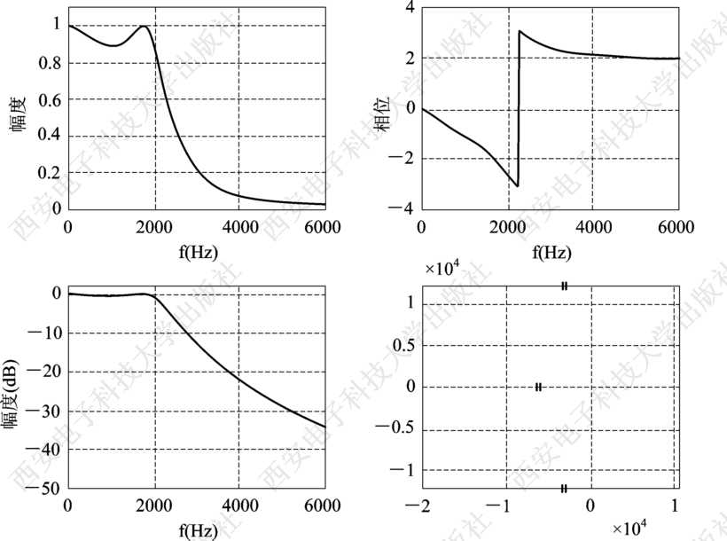
图18-7 切比雪夫Ⅰ型滤波器的频率特性和零极点图

Slide 58
注意：该程序cheb₁ord输出的频率为通带截止频率，而不是3 dB截止频率，因此用Omgn标注。由输出数据可见，Omgn＝Omgp＝12566(rad/s)。
由程序运行结果和频率特性曲线可知，该设计结果在通阻带截止频率处能满足Rp≤1 dB、As≥20 dB的设计指标要求，且阻带衰减高，达到28.9442 dB以上。该切比雪夫Ⅰ型低通滤波器的传递函数为：

Slide 59
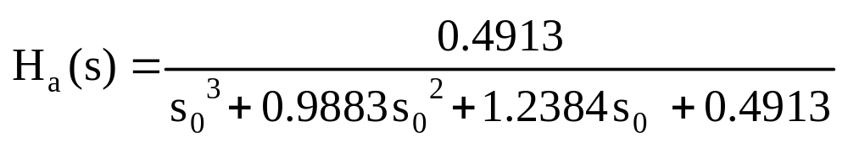
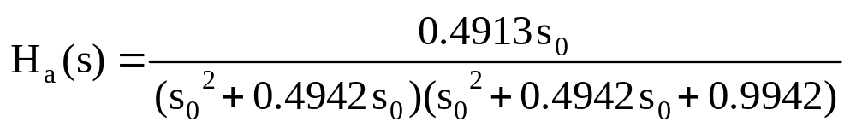
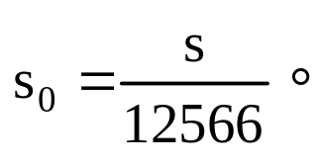
直接型：
级联型：
其中

Slide 60
4.切比雪夫Ⅱ型滤波器原型的设计
切比雪夫Ⅱ型滤波器在阻带内具有等波动的幅频响应。
利用MATLAB提供的cheb2ap可以进行切比雪夫Ⅱ型滤波器原型的设计，配合cheb2ord的使用，可以进行模拟或数字切比雪夫Ⅱ型滤波器的设计。

Slide 61
例18-5 进行切比雪夫Ⅱ型滤波器原型的设计，获得任意阶数N的系统传递函数公式。
解 切比雪夫Ⅱ型模拟滤波器原型的通用程序如下： n＝input(′N＝′)； %由使用者输入滤波器阶数N
As＝input(′As＝′)；%由使用者输入滤波器阻带衰减指标
［z0，p0，k0］＝cheb₂ap(n，As)；%[ZK(]计算n阶模 拟低通原型，得到左半平面零极点 b0＝k0*real(poly(z0))%求滤波器系数b0 a0＝real(poly(p0))%求滤波器系数a0 freqs(b0，a0)；%求系统的频率特性

Slide 62
Pb＝poly2str(b0，′s′)%给出b0决定的关于s多项式
Pa＝poly2str(a0，′s′)%给出a0决定的关于s多项式
与巴特沃斯不同的是，切比雪夫Ⅱ型滤波器原型的设计除了要输入滤波器阶数N外，还要输入滤波器阻带衰减指标A_{s}。由上述程序执行结果，可以直接写出切比雪夫Ⅱ型滤波器的传递函数公式。如N＝2，A_{s}＝20 dB，则程序执行结果为 b0＝0.1000 [KG*4/5]0 0.2000 a0＝1.0000 0.6000 0.2000

Slide 63
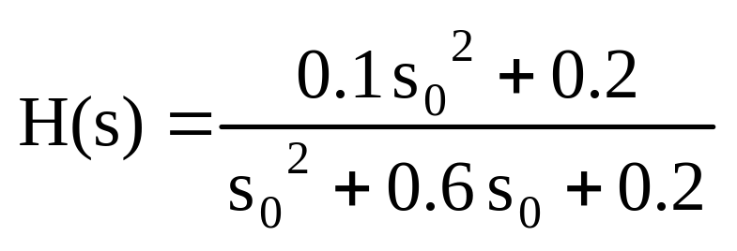
Pb＝0.1s^2＋0.2
Pa＝s^2＋0.6s＋0.2
得传递函数公式为
将N＝1~5的所有切比雪夫Ⅱ型滤波器原型的幅频特性在同一图形窗上显示出来(如图18-8所示)，可以看出系统阶数N越低，过渡带曲线越平缓；系统阶数N越高，过渡带曲线越陡峭，在阻带区间呈波动状态。

Slide 64
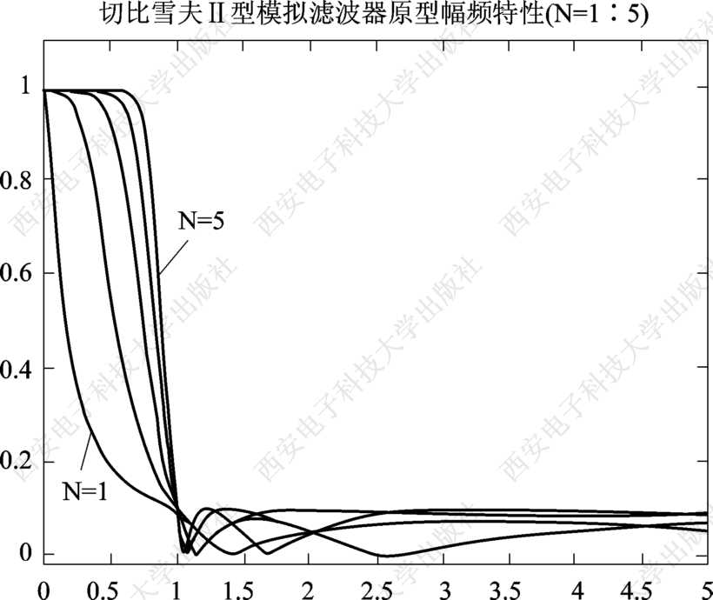
图18-8 切比雪夫Ⅱ型滤波器原型幅频特性

Slide 65
例18-6 设计一个切比雪夫Ⅱ型低通滤波器，技术指标要求按例18-2，为观察切比雪夫Ⅱ型在阻带内的波动，将As指标提高为40 dB，即通带f_{p}＝2 kHz，R_{p}≤1 dB，阻带f_{s}＝5 kHz，A_{s}≥40 dB。
解 程序如下： fp＝2000；Omgp＝2*pi*fp %输入滤波器的通带截 止频率 fs＝5000；Omgs＝2*pi*fs%输入滤波器的阻带截止频率
Rp＝1；As＝40；%输入滤波器的通阻带衰减指标
%计算滤波器的阶数和阻带截止频率

Slide 66
［n，Omgn］＝cheb2ord(Omgp，Omgs，Rp，As，′s′)
%计算n阶模拟低通原型，得到左半平面零极点
［z0，p0，k0］＝cheb2ap(n，As) b0＝k0*real(poly(z0))%求滤波器系数b0 a0＝real(poly(p0))%求滤波器系数a0 b₁＝［zeros(1，length(a0)－length(b0))，b0］；%将b0 左端补0，使其与a0等长
［sos，g］＝tf2sos(b₁，a0)%由直接型转换为级联型
［H，Omg］＝freqs(b0，a0)；%求系统的频率特性

Slide 67
dbH＝20*log10((abs(H)＋eps)/max(abs(H)))； %化为分 贝值 subplot(2，2，1)，plot(Omg*Omgn/(2*pi)，abs(H))，grid subplot(2，2，2)，plot(Omg*Omgn/(2*pi)，angle(H))，grid subplot(2，2，3)，plot(Omg*Omgn/(2*pi)，dbH)，grid subplot(2，2，4)，pzmap(b0，a0)；%显示系统的零极 点分布 axissquare，axisequal，gridon%使X，Y轴等比例显示

Slide 68
Omgx0＝［Omgp，Omgn，Omgs］/Omgn；%设置频 率向量
Hx＝freqs(b0，a0，Omgx0)；%计算该三点的频率特性 dbHx＝－20*log10(abs(Hx)/max(abs(H)))%化为分贝值
程序运行结果如下：
Omgp＝ 1.2566e＋004
Omgs＝ 3.1416e＋004 n＝ 4
Omgn＝ 2.9387e＋004 z0＝ 0＋1.0824i

Slide 69
0－1.0824i
0＋2.6131i
0－2.6131i p0＝－0.1712－0.4761i
－0.5045－0.2408i
－0.5045＋0.2408i
－0.1712＋0.4761i k0＝ 0.0100 b0＝ 0.0100

Slide 70
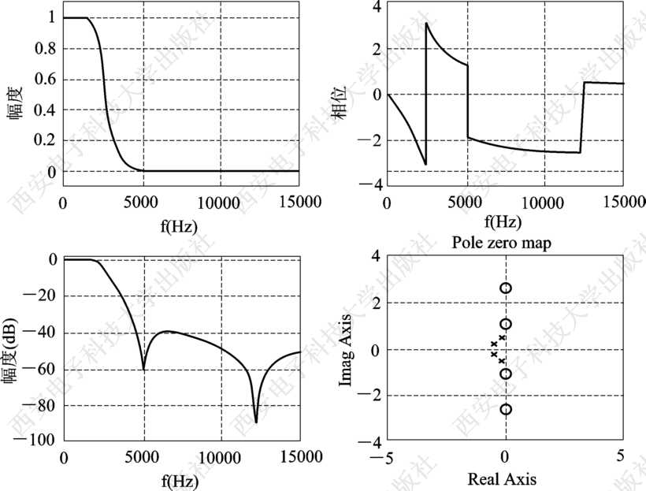
图18-9 切比雪夫Ⅱ型滤波器的频率特性和零极点图

Slide 71
注意，该程序cheb2ord输出的频率为阻带截止频率，因此用Omgn标注。但输出数据Omgn与Omgs不同，原因在于Omgn对应A_{s}＝40 dB时的频率，Omgs则对应a_{s}＝58.071 dB。
由程序运行结果和频率特性曲线可知，该设计结果在通阻带截止频率处能满足R_{p}≤1 dB、A_{s}≥40 dB的设计指标要求，且阻带衰减高，达到58.0571 dB以上。该切比雪夫Ⅱ型低通滤波器的传递函数为：

Slide 72
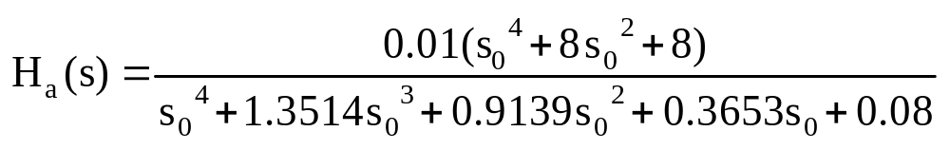
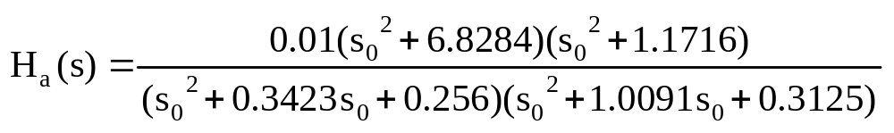
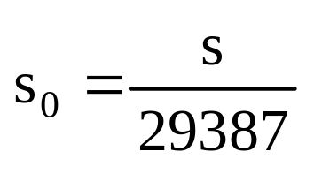
直接型：
级联型：
其中

Slide 73
5.椭圆滤波器原型的设计
椭圆滤波器在通带与阻带内均具有等波动的幅频响应。
利用MATLAB提供的ellipap可以进行椭圆滤波器原型的设计，配合ellipord的使用，可以进行模拟或数字椭圆滤波器的设计。

Slide 74
例18-7 进行椭圆滤波器原型的设计，获得任意阶数N的系统传递函数公式。
解 椭圆模拟滤波器原型的通用程序如下： n＝input(′N＝′)； %由使用者输入滤波器阶数N
Rp＝input(′Rp＝′)；%由使用者输入滤波器通带衰减指标
As＝input(′As＝′)；%由使用者输入滤波器阻带衰减指标
［z0，p0，k0］＝ellipap(n，Rp，As)； %计算n阶模 拟低通原型，得到左半平面零极点 b0＝k0*real(poly(z0))%求滤波器系数b0 a0＝real(poly(p0))%求滤波器系数a0

Slide 75
freqs(b0，a0)；%求系统的频率特性
Pb＝poly2str(b0，′s′)%给出b0决定的关于s多项式
Pa＝poly2str(a0，′s′)%给出a0决定的关于s多项式
与巴特沃斯不同的是，椭圆滤波器原型的设计除了要输入滤波器阶数N外，还要输入滤波器通带衰减指标Rp和阻带衰减指标As。由上述程序执行结果，可以直接写出椭圆滤波器的传递函数公式。如N＝2，Rp＝1 dB，As＝20 dB，则程序执行结果为

Slide 76
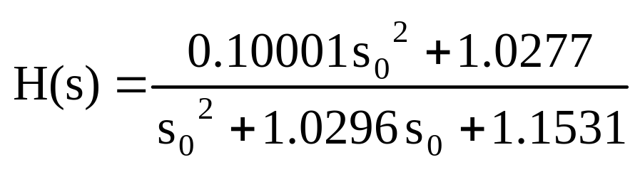
b0＝0.1000 0 1.0277 a0＝1.0000 1.0296 1.1531
Pb＝0.10001s^2＋1.0277
Pa＝s^2＋1.0296s＋1.1531
得传递函数公式为

Slide 77
将N＝1~5的所有椭圆滤波器原型的幅频特性在同一图形窗上显示出来(如图18-10所示)，可以看出系统阶数N越低，过渡带曲线越平缓；系统阶数N越高，过渡带曲线越陡峭，在通带和阻带区间均呈波动状态。

Slide 78
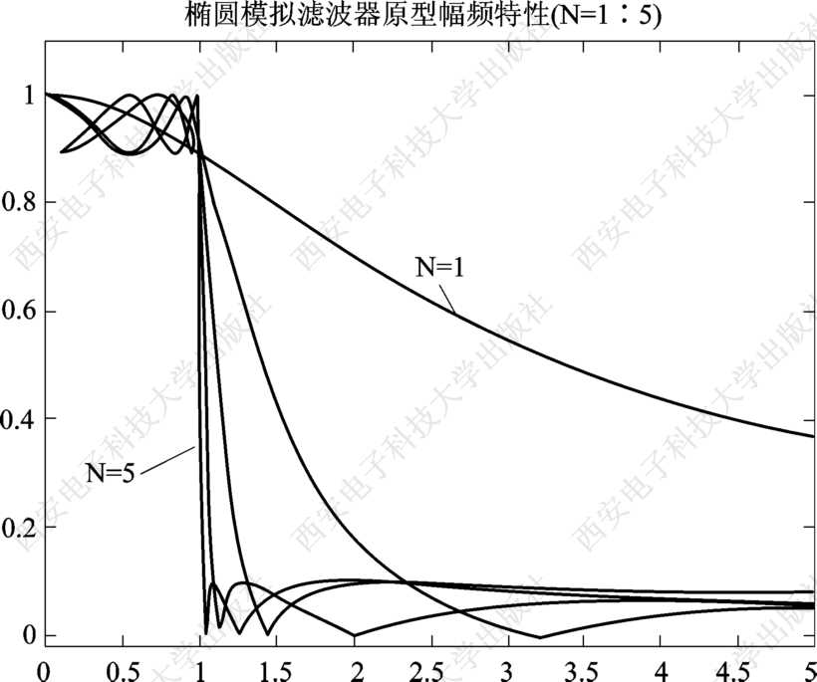
图18-10 椭圆滤波器原型幅频特性

Slide 79
例18-8 设计一个椭圆低通滤波器，技术指标要求按例18-2，为观察椭圆型在通阻带内的波动，将R_{p}、A_{s}指标改变，即通带f_{p}＝2 kHz，R_{p}≤2 dB，阻带f_{s}＝5 kHz，A_{s}≥50 dB。
解 程序如下： fp＝2000；Omgp＝2*pi*fp %输入滤波器的通带截 止频率 fs＝5000；Omgs＝2*pi*fs%输入滤波器的阻带截止频率
Rp＝2；As＝50；%输入滤波器的通阻带衰减指标
%计算滤波器的阶数和通带截止频率

Slide 80
［n，Omgn］＝ellipord(Omgp，Omgs，Rp，As，′s′)
%计算n阶模拟低通原型，得到左半平面零极点
［z0，p0，k0］＝ellipap(n，Rp，As) b0＝k0*real(poly(z0))%求原型滤波器系数b a0＝real(poly(p0))%求原型滤波器系数a b₁＝［zeros(1，length(a0)－length(b0))，b0］；%将b0 左端补0，使其与a0等长
［sos，g］＝tf2sos(b₁，a0)%由直接型转换为级联型
［H，Omg］＝freqs(b0，a0)；%求系统的频率特性

Slide 81
dbH＝20*log10((abs(H)＋eps)/max(abs(H)))； %化为分 贝值 subplot(2，2，1)，plot(Omg*Omgn/(2*pi)，abs(H))，grid subplot(2，2，2)，plot(Omg*Omgn/(2*pi)，angle(H))，grid subplot(2，2，3)，plot(Omg*Omgn/(2*pi)，dbH)，grid subplot(2，2，4)，pzmap(b0，a0)；%显示系统的零极 点分布 axissquare，axisequal，gridon

Slide 82
Omgx0＝［Omgp，Omgs］/Omgn；%设置频率向量
Hx＝freqs(b0，a0，Omgx0)；%计算该两点的频率特性 dbHx＝－20*log10(abs(Hx)/max(abs(H)))%化为分贝值
程序运行结果如下：
Omgp＝ 1.2566e＋004
Omgs＝ 3.1416e＋004 n＝ 4
Omgn＝ 1.2566e＋004 z0＝ 0－4.2225i
0＋4.2225i
0－1.8718i

Slide 83
0＋1.8718i p0＝－0.2673－0.4381i
－0.2673＋0.4381i
－0.0879－0.9678i
－0.0879＋0.9678i k0＝ 0.0032 b0＝ 0.0032 0 0.0675 0 0.1976 a0＝ 1.0000 0.7104 1.3017 0.5512 0.2487 sos＝ 1.0000 0 17.8293 1.0000 0.5347 0.2634
1.0000 0 3.5037 1.0000 0.1757 0.9444

Slide 84
g＝ 0.0032 dbHx＝ 1.9994 50.2292
显示频率特性如图18-11所示。

Slide 85
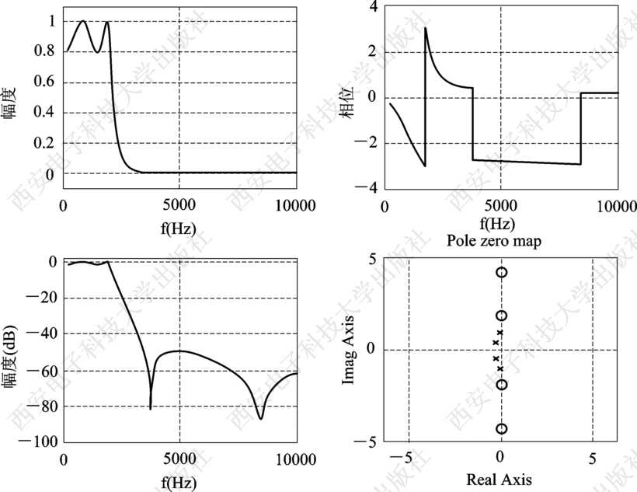
图18-11 椭圆滤波器的频率特性和零极点图

Slide 86
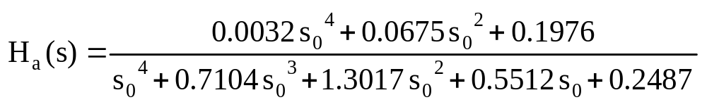
注意，该程序ellipord输出的频率为通带截止频率，而不是3 dB截止频率，因此用Omgn标注。由输出数据可见，Omgn＝Omgp＝12566(rad/s)。
由程序运行结果和频率特性曲线可知，该设计结果在通阻带截止频率处能满足R_{p}≤2 dB、A_{s}≥50 dB的设计指标要求。该系统的传递函数为：
直接型：

Slide 87
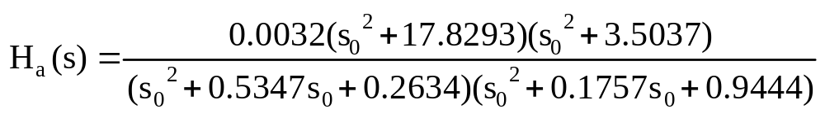
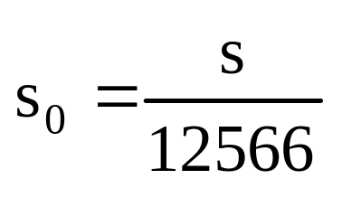
级联型：
其中

Slide 88
四、实验任务
(1)阅读并输入实验原理中介绍的例题程序，观察输出的数据和图形，结合基本原理理解每一条语句的含义。
(2)设计一个模拟原型低通滤波器，通带截止频率f_{p}＝6 kHz，通带最大衰减R_{p}≤1 dB，阻带截止频率f_{s}＝15 kHz，阻带最小衰减A_{s}≥30 dB。要求：分别实现符合以上指标的巴特沃斯滤波器、切比雪夫Ⅰ型滤波器、切比雪夫Ⅱ型滤波器和椭圆滤波器，绘制幅频特性和相频特性曲线、零极点分布图，并列写出传递函数表示式。

Slide 89
五、实验预习
(1)认真阅读实验原理，明确本次实验任务，读懂例题程序，了解实验方法。
(2)根据实验任务预先编写实验程序。
(3)预习思考题：什么是模拟滤波器？模拟滤波器是如何分类的?什么是模拟原型滤波器？

Slide 90

六、实验报告
(1)列写调试通过的实验程序，打印或描绘实验程序产生的曲线图形。
(2)思考题：
①回答实验预习思考题。
②试归纳各类模拟滤波器幅频特性曲线的基本特点。

